Slide 1
Паттерн State
Клепач Богдан

Slide 2
Описание
Паттерн поведения объектов.
Позволяет объекту варьировать свое поведение в зависимости от внутреннего состояния.

Slide 3
Область применения
Паттерн применяется в следующих случаях
Когда поведение объекта зависит от его состояния и должно изменяться по мере выполнения
когда в коде операций встречаются состоящие из многих ветвей условные операторы, в которых выбор ветви зависит от состояния.

Slide 4
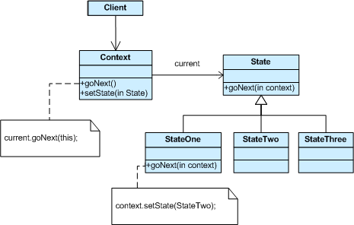

Slide 5
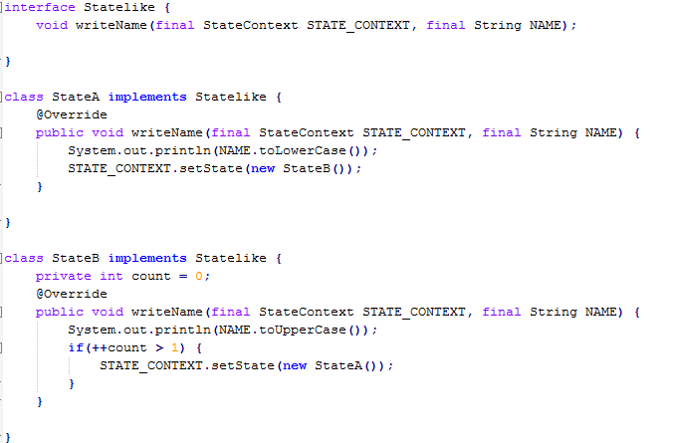

Slide 6
